Slide 1


서경대 학교 앞 상권 살리기
산업경영시스템공학과 14 우효재

Slide 2
Index
주제 선정 동기 및 목표
상권의 개념
- 골목상권
- 발달상권
3. 데이터 수집
- SNS분석
- 네이버
- 서울우리마을가게
- 공공데이터포털
데이터 분석과정
- 서울시 타 대학들의 상권 분석 과정
- 서경대학교 상권 분석 과정
5. 데이터 분석결과
- 서울시 타 대학들의 상권 분석 결과
- 서경대학교 상권 분석 결과
결과도출
프로젝트를 하면서
- 학습한내용
- 어려웠던 점
- 발생했던 문제 + 해결점

Slide 3
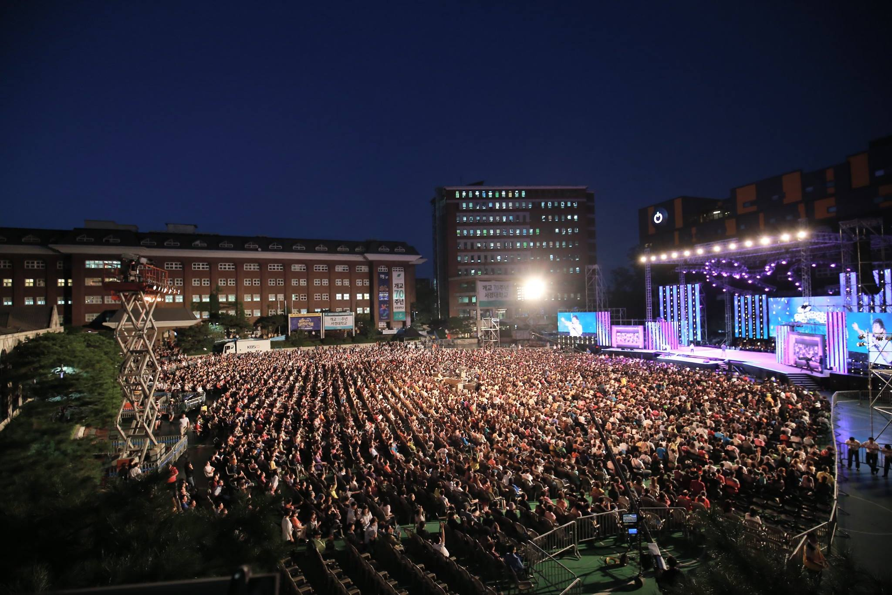

Slide 4
1. 주제선정
⦁ 주제선정
① 매번 학교에서 성신여대로 가는 건 시간이 아까움
② 학교 앞에는 왜 상권이 없는 걸까?
③ 어떻게 하면 살려볼 수 있을까?
⦁ 목표
→ 학교 앞 상권을 살리기 위해선 어떻게 해야할지

Slide 5
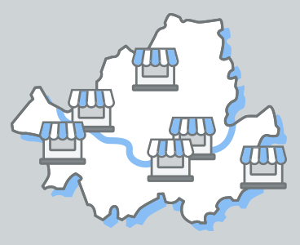
2-1 골목상권
대로변이 아닌 거주지 안의 좁은 도로를 따라 형성되는 상업 세력의 범위
① 생활밀접업종을 포함한 점포
② 발달상권에 포함되지 않는 점포
③ 배후지가 주거밀집 지역에 포함되는 점포
④ 전통시장에 포함되지 않는 점포

Slide 6
2-2 발달상권
유통산업발전법 제5조의 법조항에 따라 2천 제곱미터 이내 50개 이상의 상점이 분포하는 경우 “상점가”라 하고, 배후지를 고려하지 않은 도보이동이 가능한 범위내의 상가업소밀집지역을 발달상권으로 정의

Slide 7
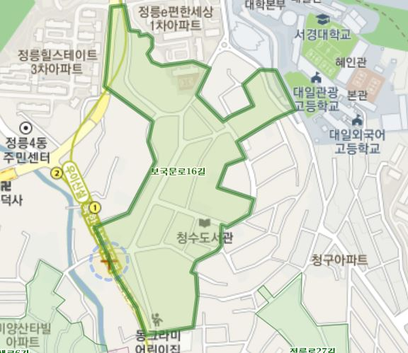
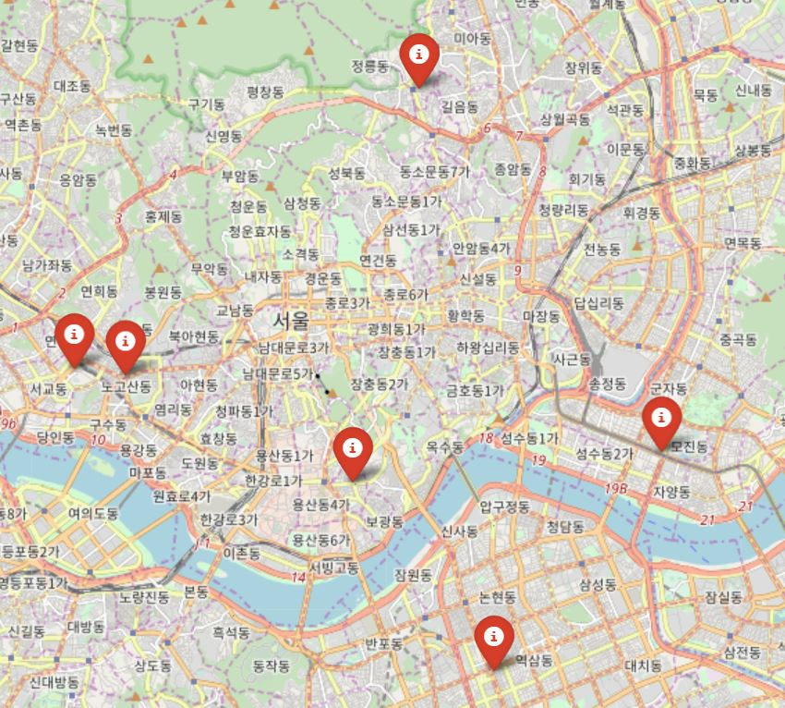
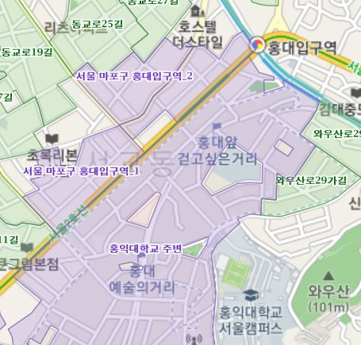
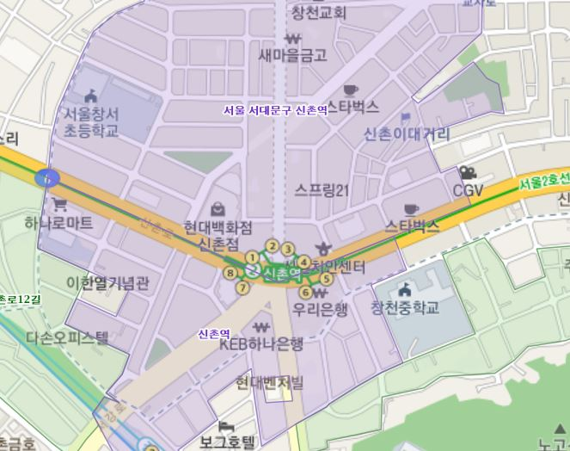
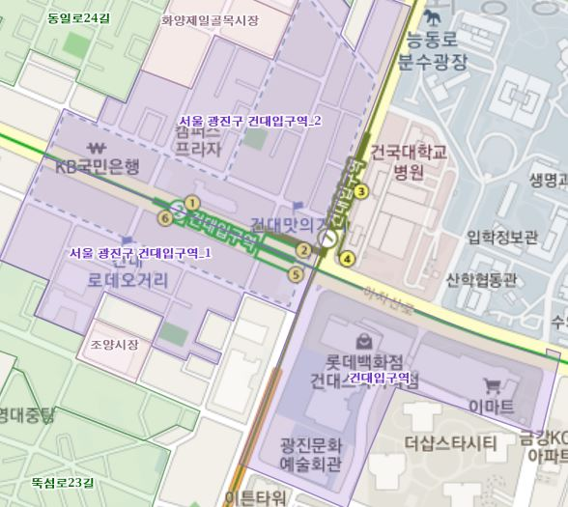
2-2 상권위치
서경대
홍대
신촌
건대
이태원
강남

Slide 8
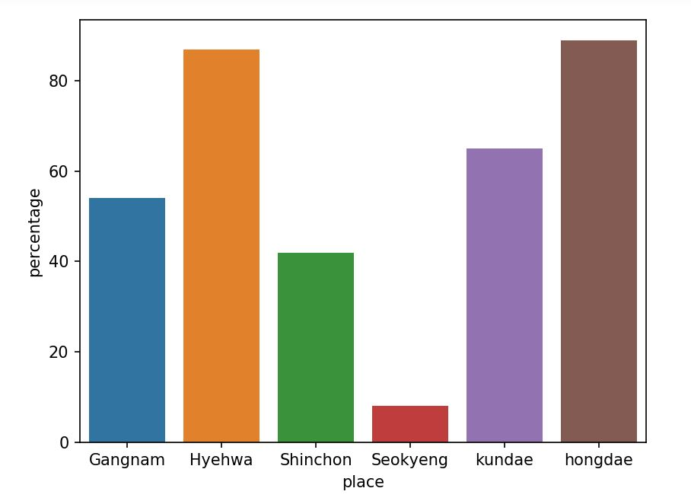
3-1 SNS분석
‘핫’과 ‘맛집’으로 키워드를 잡아 빈도수를 분석

Slide 9
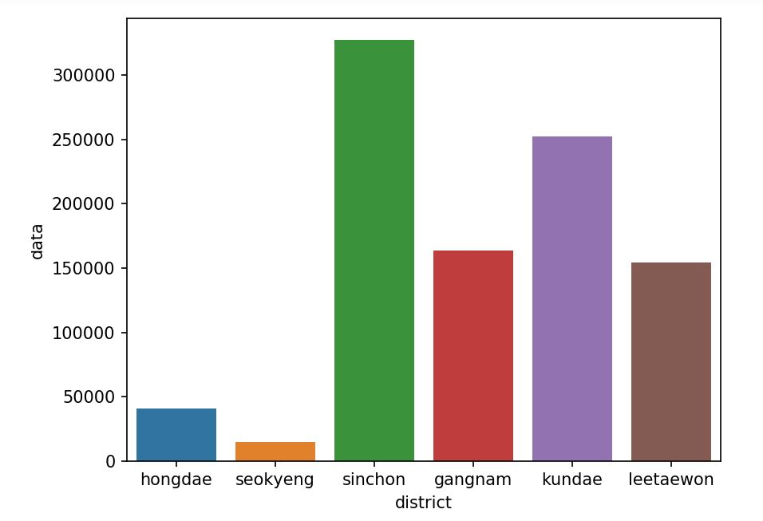
3-2 네이버뉴스&블로그분석
‘핫’과 ‘맛집’으로 키워드를 잡아 빈도수를 분석

Slide 10
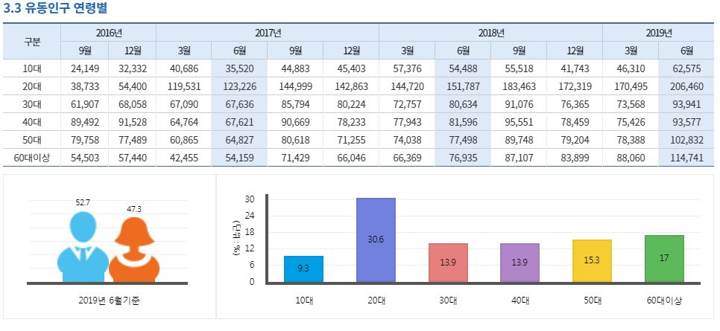
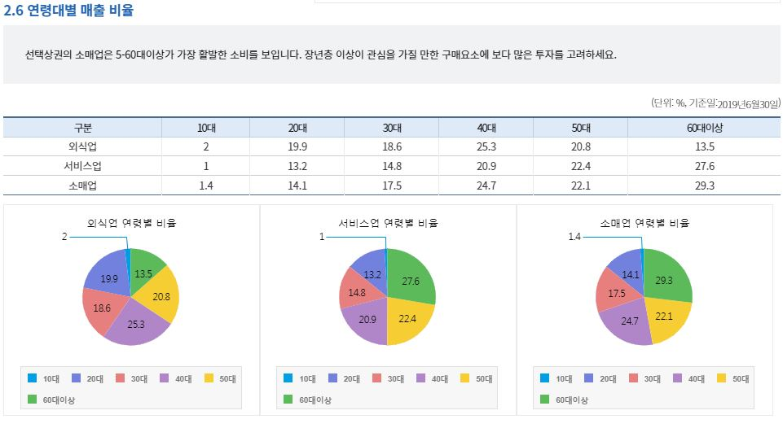
3-3 서울시우리마을가게
<서경대>
Notes:
서경대는 20대 비율도 많지만 중장년층 비율이 많음

Slide 11
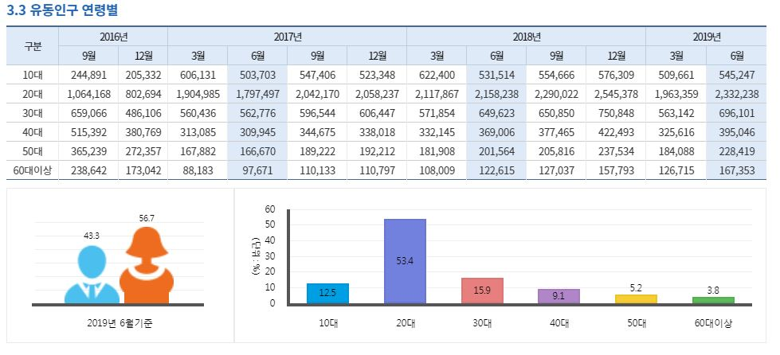
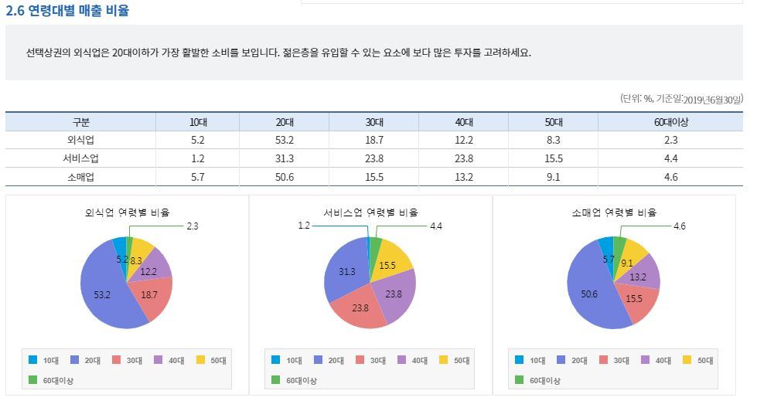
3-3 서울시우리마을가게
<홍익대>
Notes:
20대 비율이 압도적 매출도 20대가 압도적

Slide 12
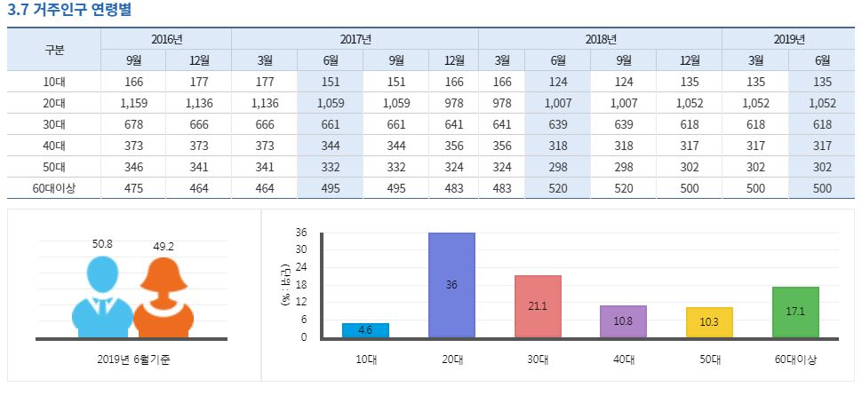
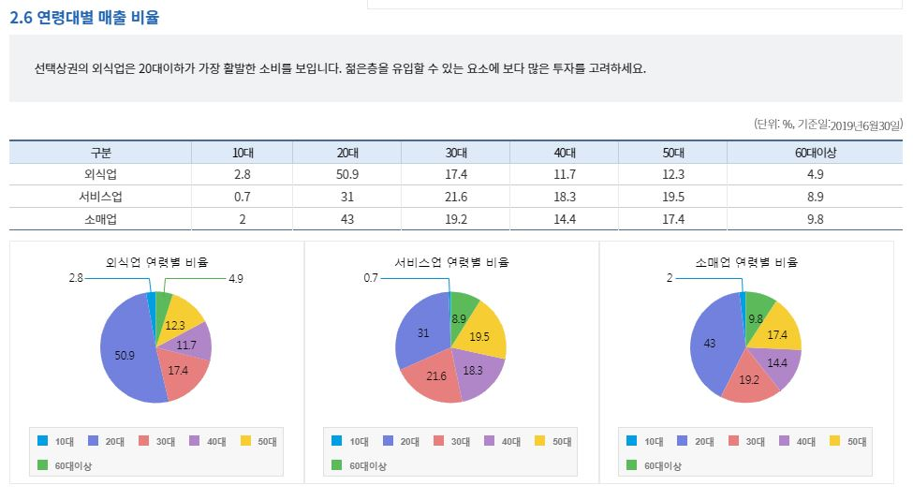
3-3 서울시우리마을가게
<신촌>
Notes:
신촌은 20,30대가 고루고루 있다 심지어 60대도 많다.

Slide 13
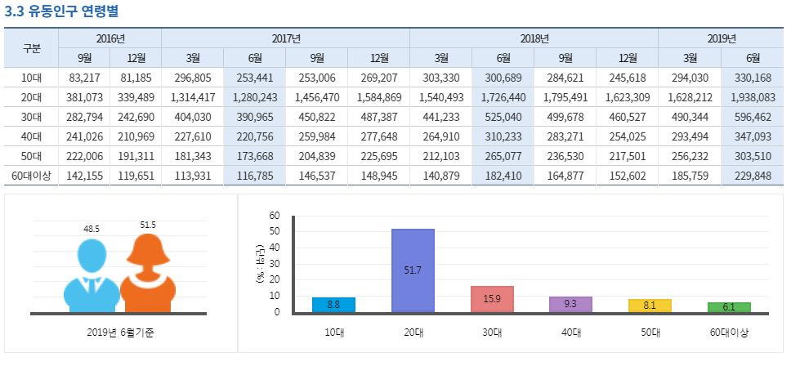
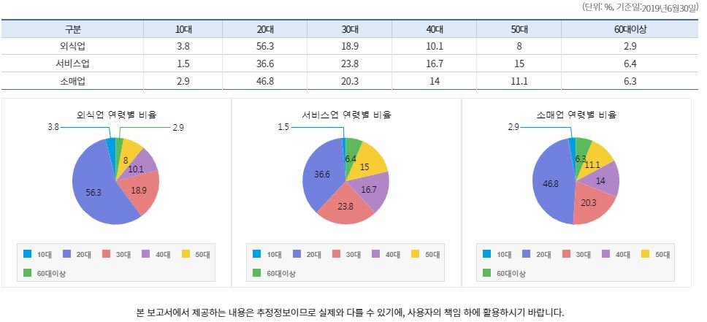
3-3 서울시우리마을가게
<건대>
Notes:
건대는 압도적으로 20대가 많다

Slide 14
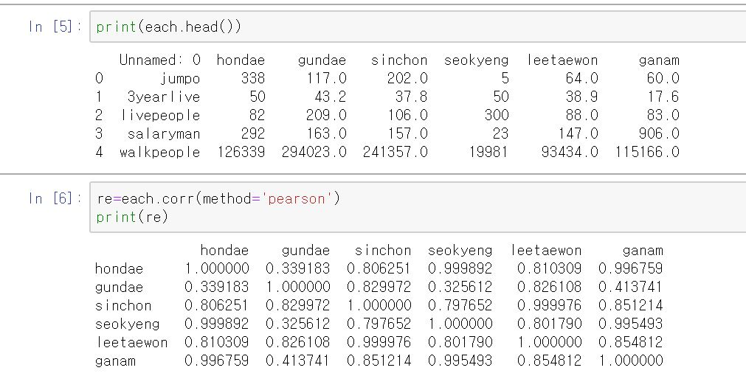
4-1 상관분석하기
Pearson’s correlation coefficient 사용
→기본베이스만 먼저 분석
Notes:
건대는 압도적으로 20대가 많다

Slide 15
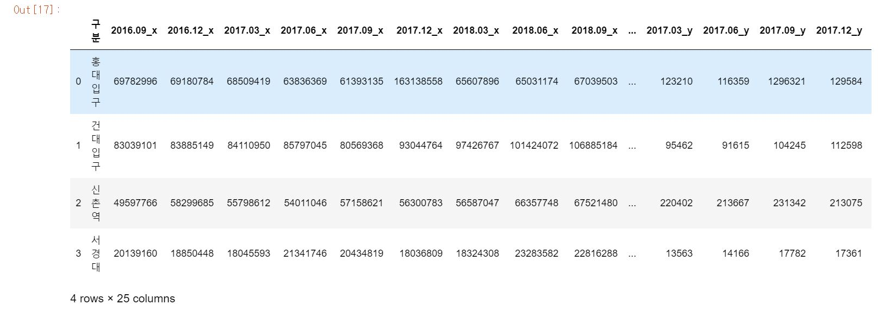
4-1 상관분석하기
매출액과 유동인구 column을 합침
Notes:
건대는 압도적으로 20대가 많다

Slide 16
4-1 상관분석하기
매출액과 유동인구 column을 합침
Notes:
건대는 압도적으로 20대가 많다

Slide 17
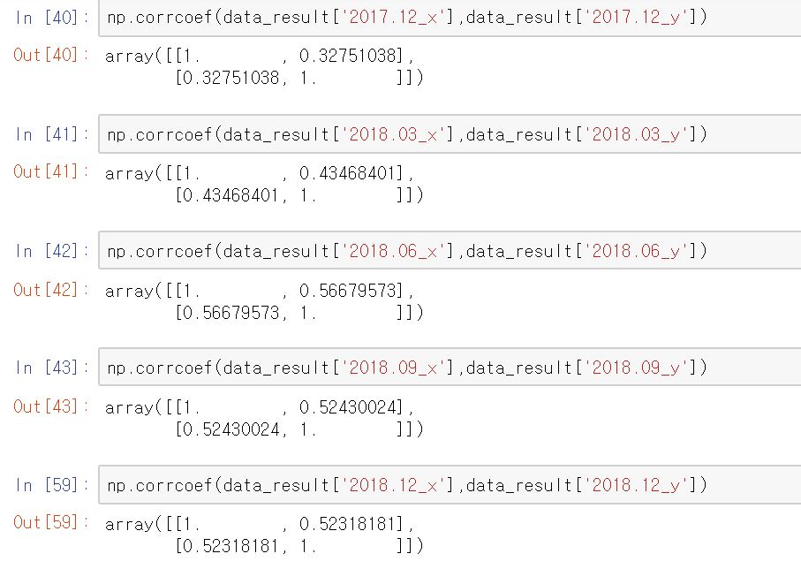
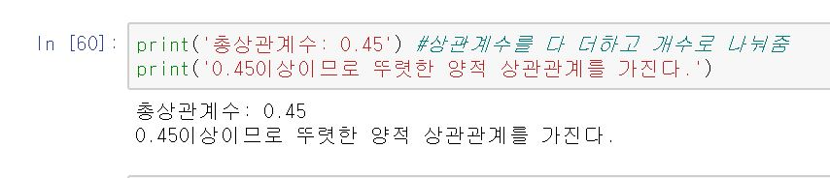
4-1 상관분석하기
상관계수는 0.45 이므로 뚜렷한 양적 상관관계를 가짐
Notes:
건대는 압도적으로 20대가 많다

Slide 18
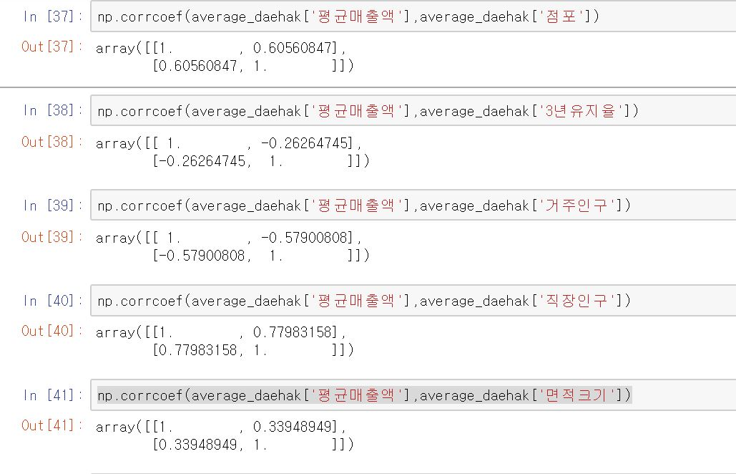
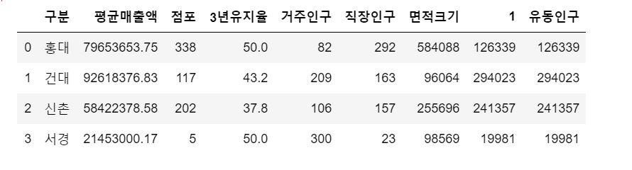
4-1 상관분석하기
평균값을 구하고 매출액을 기준으로 상관계수 분석
Notes:
건대는 압도적으로 20대가 많다

Slide 19
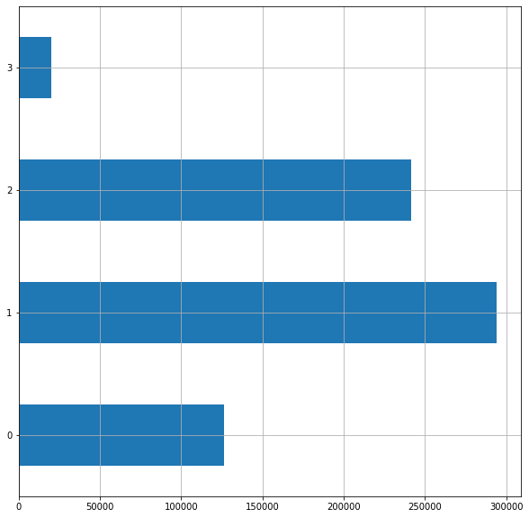
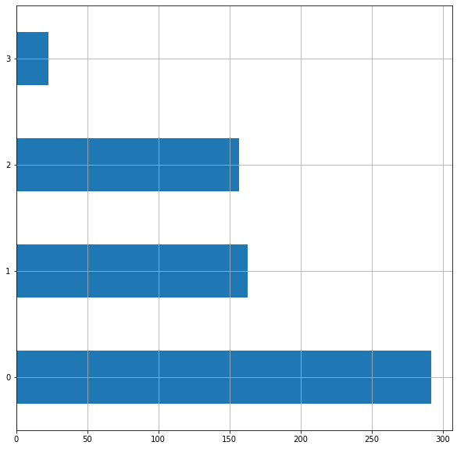
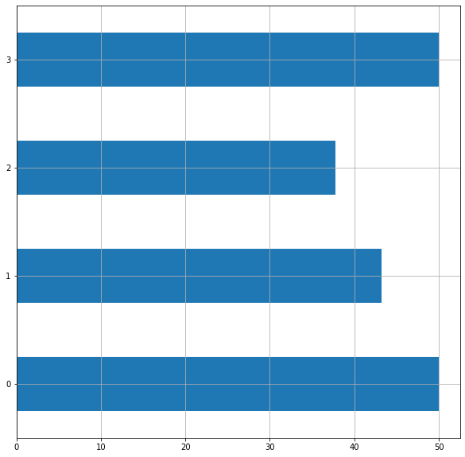
4-1 상관분석하기
유동인구
직장인구
평균3년유지율
Notes:
건대는 압도적으로 20대가 많다

Slide 20
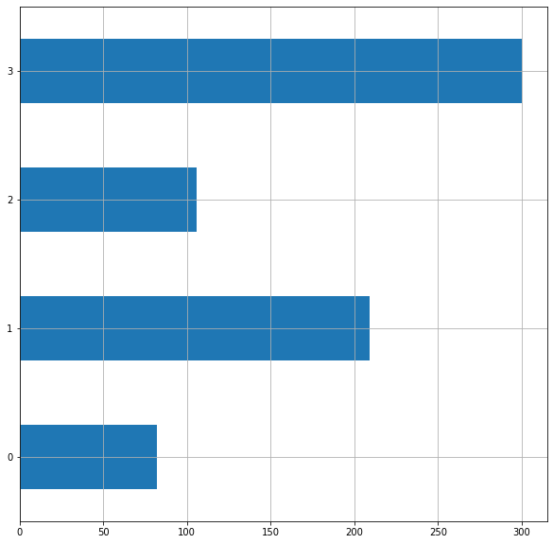
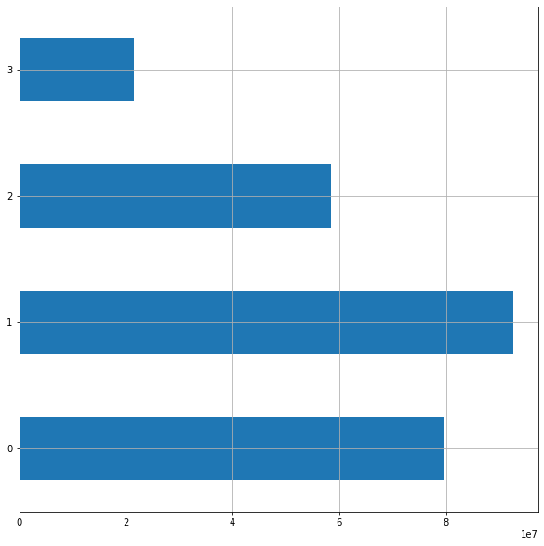
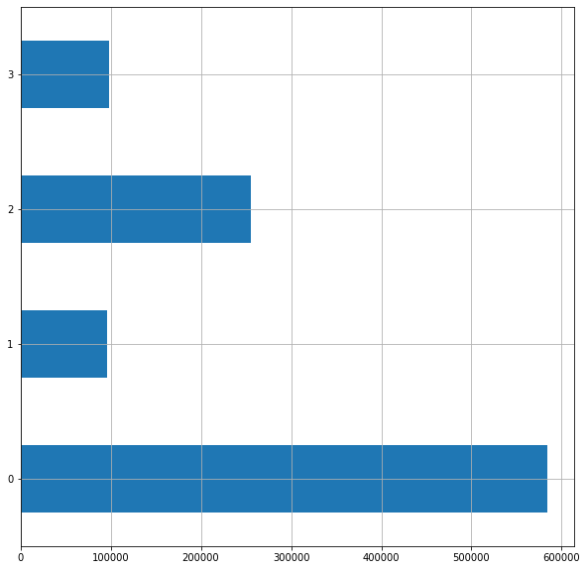
4-1 상관분석하기
거주인구
매출액
면적크기
Notes:
건대는 압도적으로 20대가 많다

Slide 21
4-1 상관분석하기
점포개수
Notes:
건대는 압도적으로 20대가 많다

Slide 22
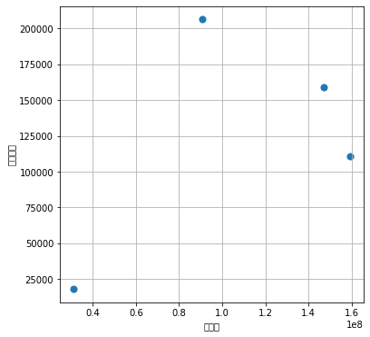
4-1 상관분석하기
Notes:
건대는 압도적으로 20대가 많다

Slide 23
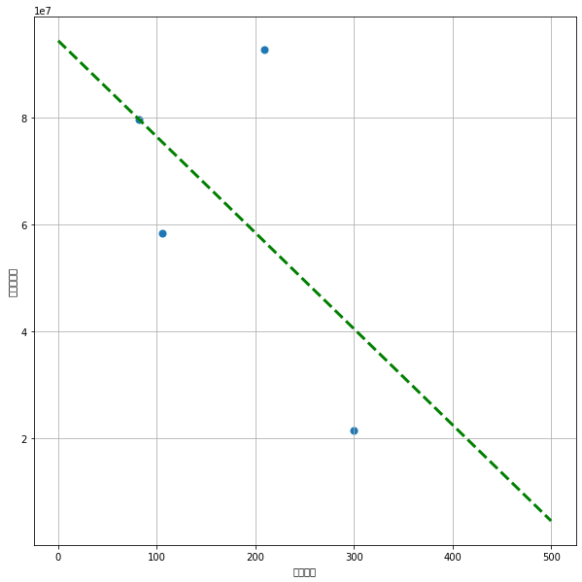
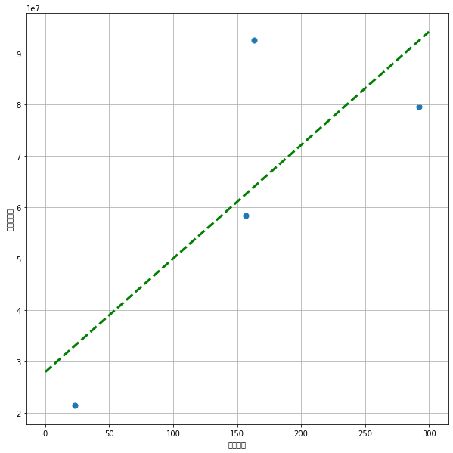
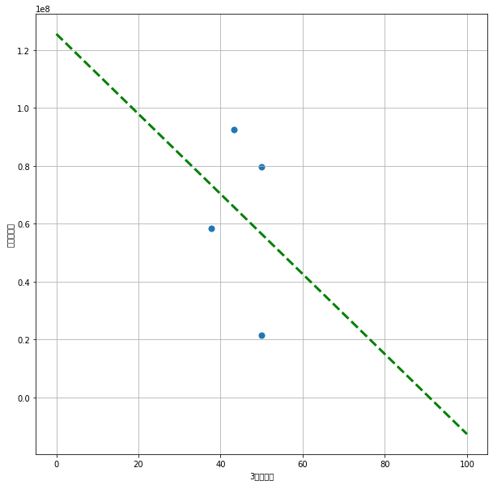
4-1 상관분석하기
거주인구
직장인구
평균3년유지율
Notes:
건대는 압도적으로 20대가 많다

Slide 24
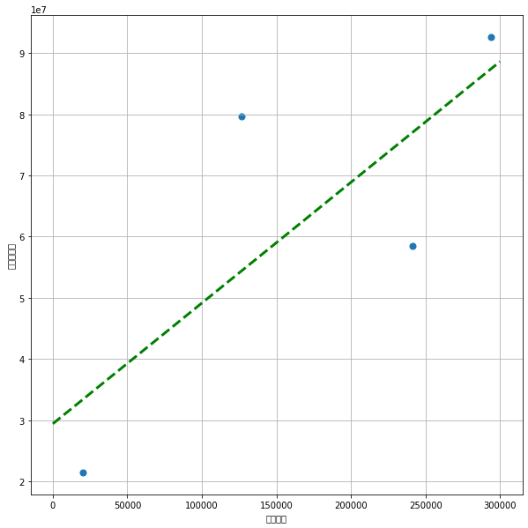
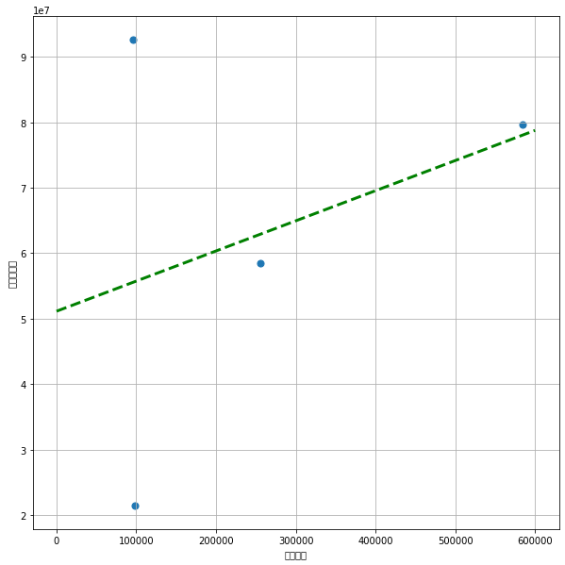
4-1 상관분석하기
유동인구
매출액
면적크기
Notes:
건대는 압도적으로 20대가 많다

Slide 25
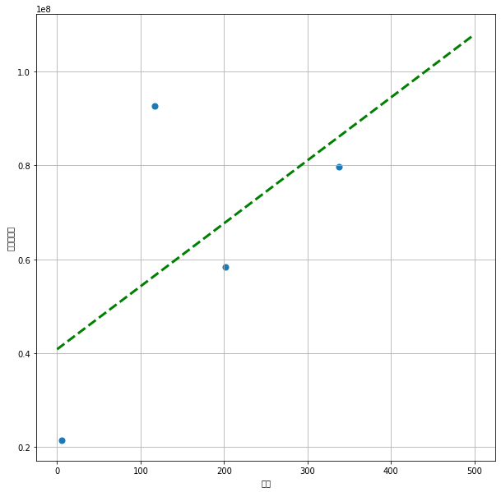
4-1 상관분석하기
점포개수
Notes:
건대는 압도적으로 20대가 많다

Slide 26
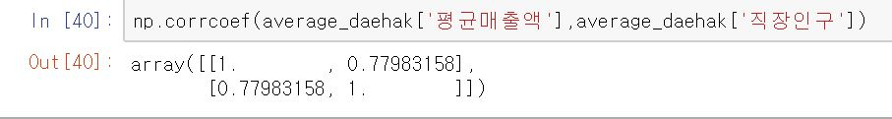
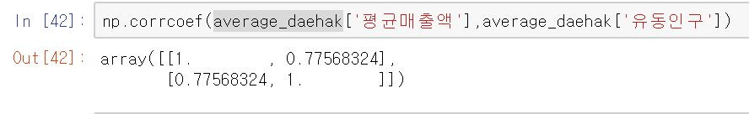
5. 분석결과
근소한 차이로 직장인구>유동인구였지만 서경대 주변에는 직장인이
거의 없기 때문에 대학생 유동인구를 늘리기로 결정
Notes:
건대는 압도적으로 20대가 많다

Slide 27
6. 해결책
학교 주변에 유동인구가 없는 이유는 학교 안에 교통시설이 편하기 때문이다 따라서 학교안의 유동인구를 밖으로 나오게 하는 방법이 최선이라 생각했고
또한 주변 거주인구를 끌어 들여야 한다고 생각했다.
① 학교 앞 골목상권의 접근성을 편리하게 하여 유동인구 높이기
② 학교 앞 골목상권 앞 거주지역 인구를 끌어들이기
→ 해결책1: 새로운 버스 노선 만들기 및 정류장 추가하기
→ 해결책2: 신축 아파트의 거주인구 끌어 들이기
Notes:
건대는 압도적으로 20대가 많다

Slide 28
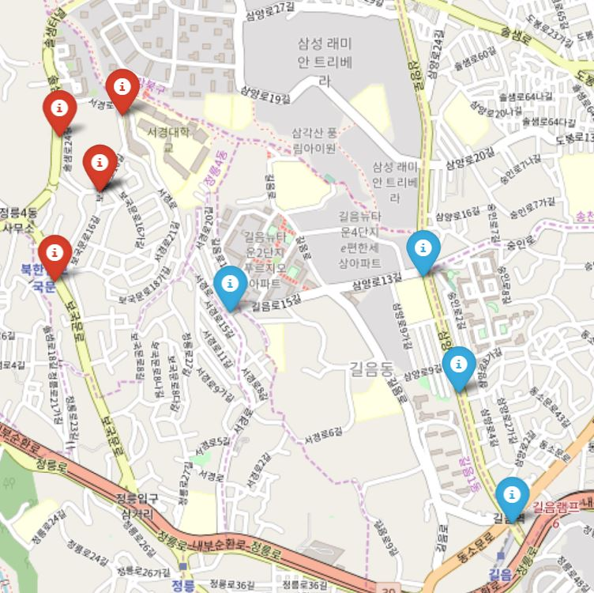
6. 해결책1
골목상권1
골목상권2
길음역
성신여대
Notes:
건대는 압도적으로 20대가 많다

Slide 29
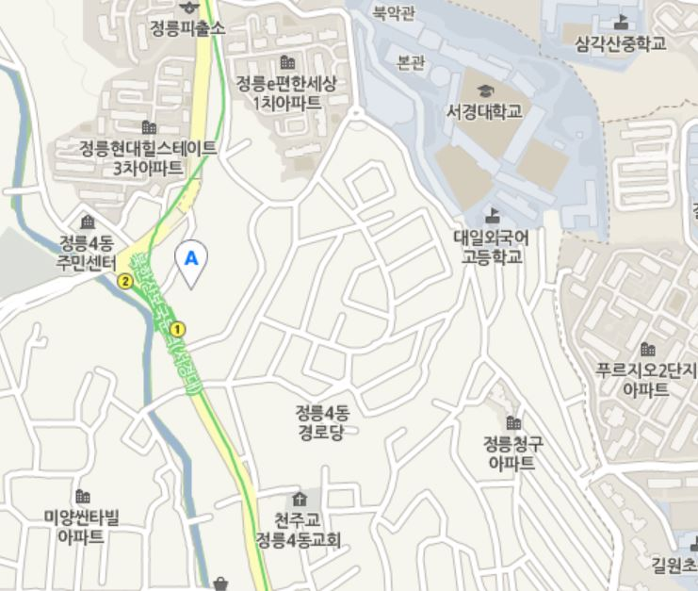
6. 해결책2
골목상권1
북한산파크뷰
약 4,000명
골목상권2
1000세대 거주인구를 통한 상권발달
Notes:
건대는 압도적으로 20대가 많다

Slide 30
7. 학습한내용
상관계수 분석 학습
상권에 대한 내용 학습
- 논문 및 책
여러가지 분석 툴 학습
데이터분석 책 학습
Notes:
건대는 압도적으로 20대가 많다

Slide 31
7. 어려웠던점
데이터파일을 전처리 하는 과정이 어려움
Csv 파일이 자꾸 오류가 떠서 반복작업
상관계수 분석 하는 변수 찾기가 힘들었음
계속되는 코드 오류가 힘들었음
결과물 도출 - 애초에 유동인구와 주거인구가 너무나도 열악
Notes:
건대는 압도적으로 20대가 많다

Slide 32
감사합니다.
Thank You

